Slide 1
Pedido de Venda
Venda para professor (503)

Slide 2
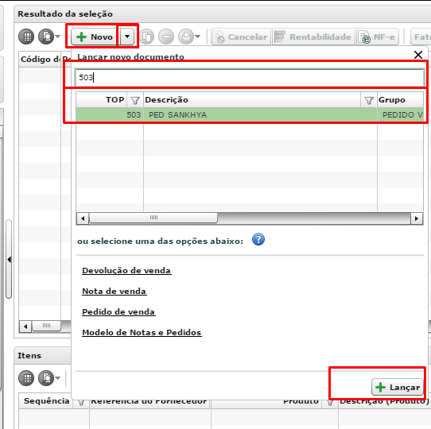
Pedido Sankhya
Clicar em novo;
Selecionar pedido Sankhya (503);
Clicar em “Lançar”

Slide 3
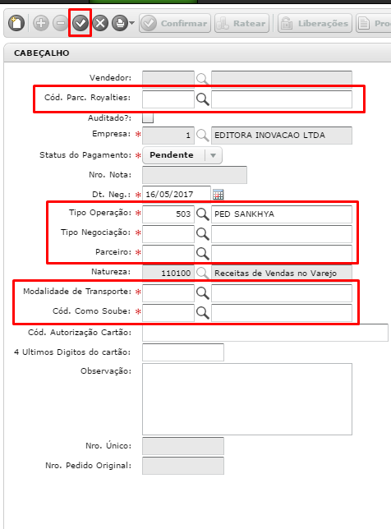
Pedido Sankhya
Preencher os campos obrigatórios;
Verificar se é um vendedor;
Tipo de negociação: 49- bonificado, caso contrário selecionar outro tipo;
Modalidade de transporte: Retirada no local para bonificado;
Todos os campos devem ser preenchidos com informações verdadeiras, para que futuros relatórios sejam confiáveis;

Slide 4

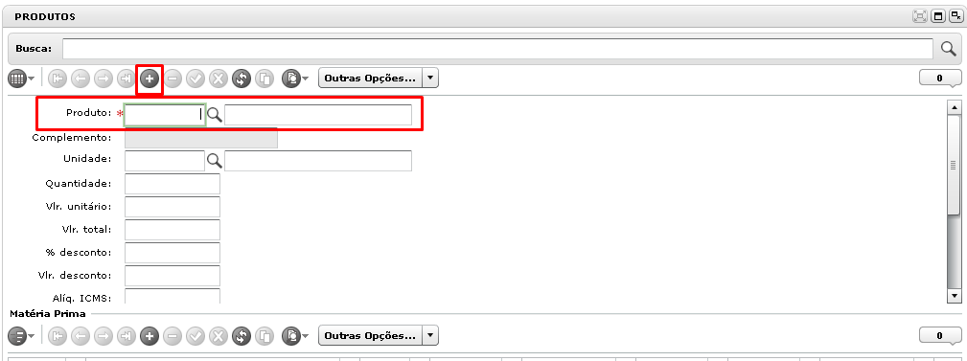
Pedido Sankhya
Ao “Salvar” o cabeçalho, habilitará a tela de itens para inserir os itens;
Feito isso basta adicionar os itens que desejar e depois confirmar a nota.

Slide 5
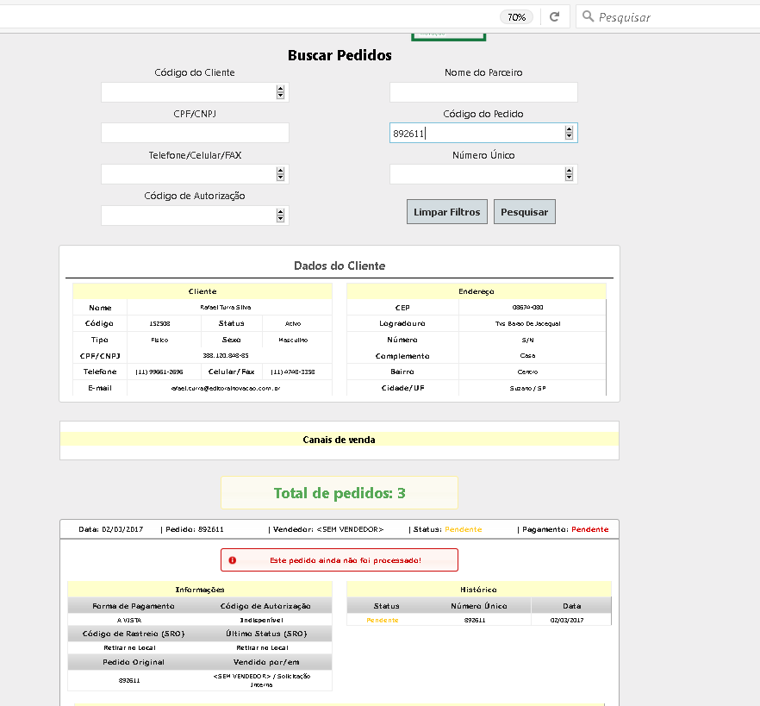
Pedido Sankhya
Caso queira acompanhar o pedido basta anotar o pedido original e entrar em:
visualizador.editorainovacao.com.br e filtrar pelo pedido original

Slide 6
Pedido de Venda para Professor (503)
Dúvidas?
Responsável
Rafael Turra (Analista de Sistemas)
Base de conhecimento:
http://help.editorainovacao.com.br
Artigo:
http://help.editorainovacao.com.br/knowledgebase.php?article=20
Maio/ 2017

